Slide 1
CEPC硅径迹探测器二氧化碳制冷系统初步分析
杨俊玲
中国科学院理化技术研究所低温工程及系统应用研究中心
2025年7月26日

Slide 2
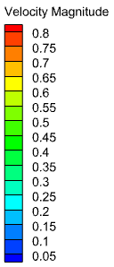
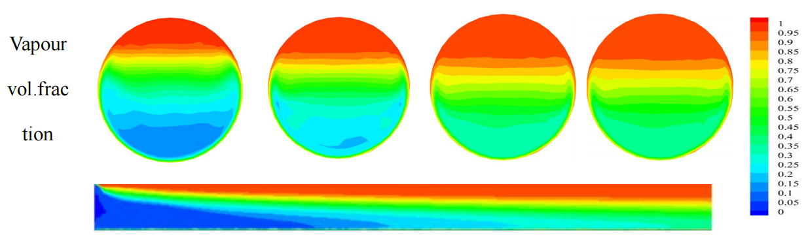
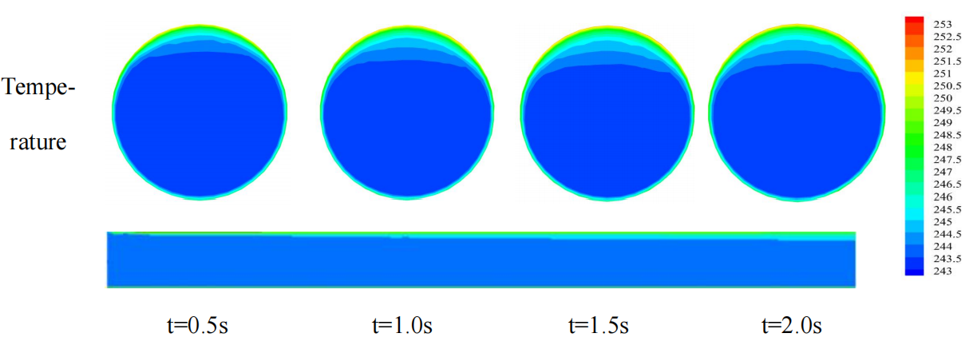
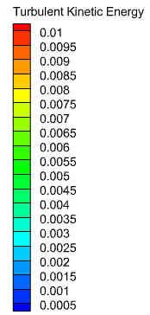
数值模拟
相云图
速度矢量
温度云图
湍动能

Slide 3
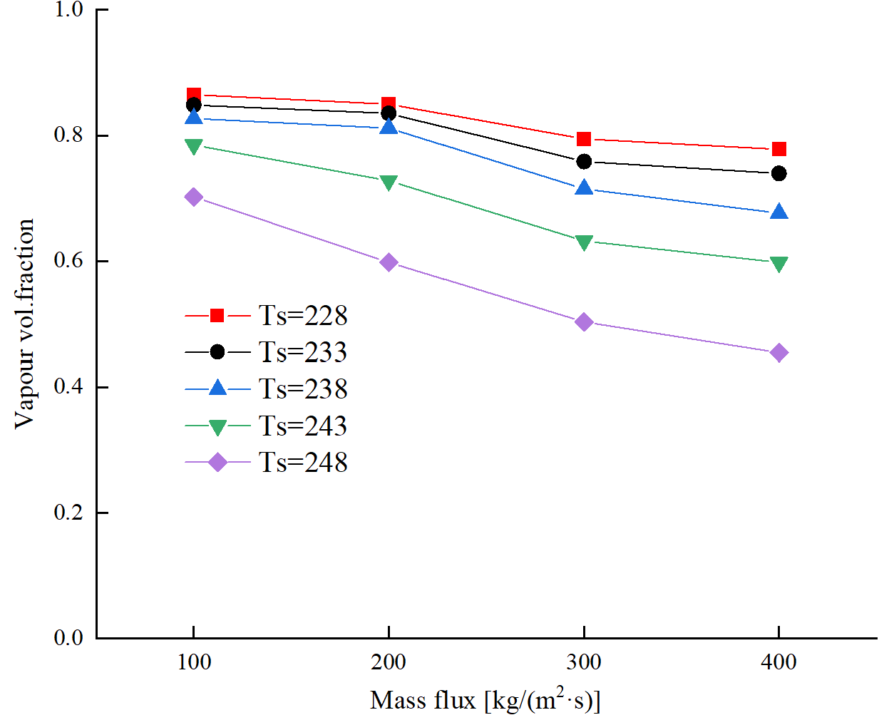
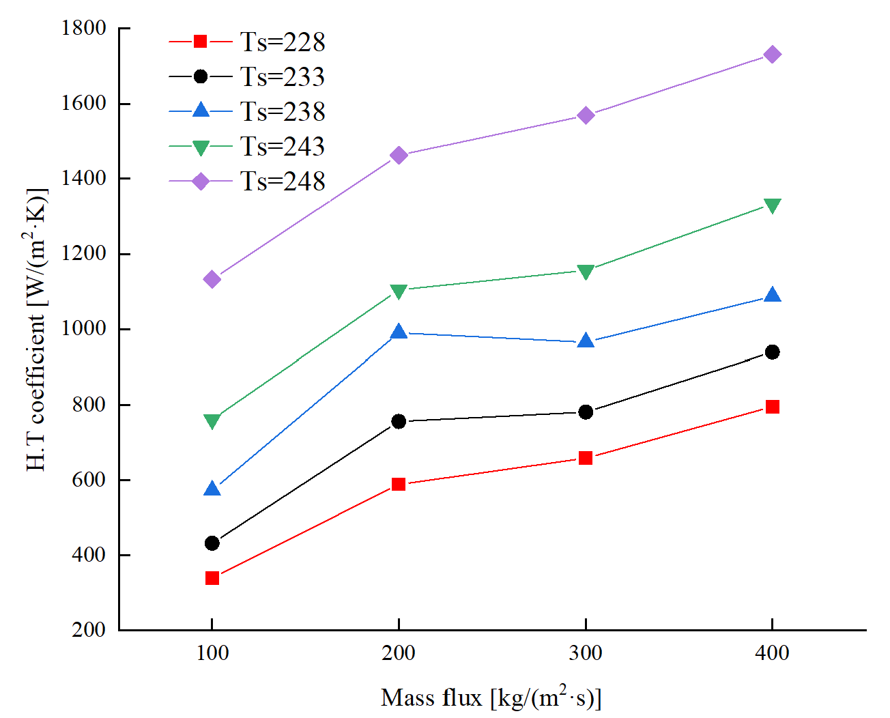
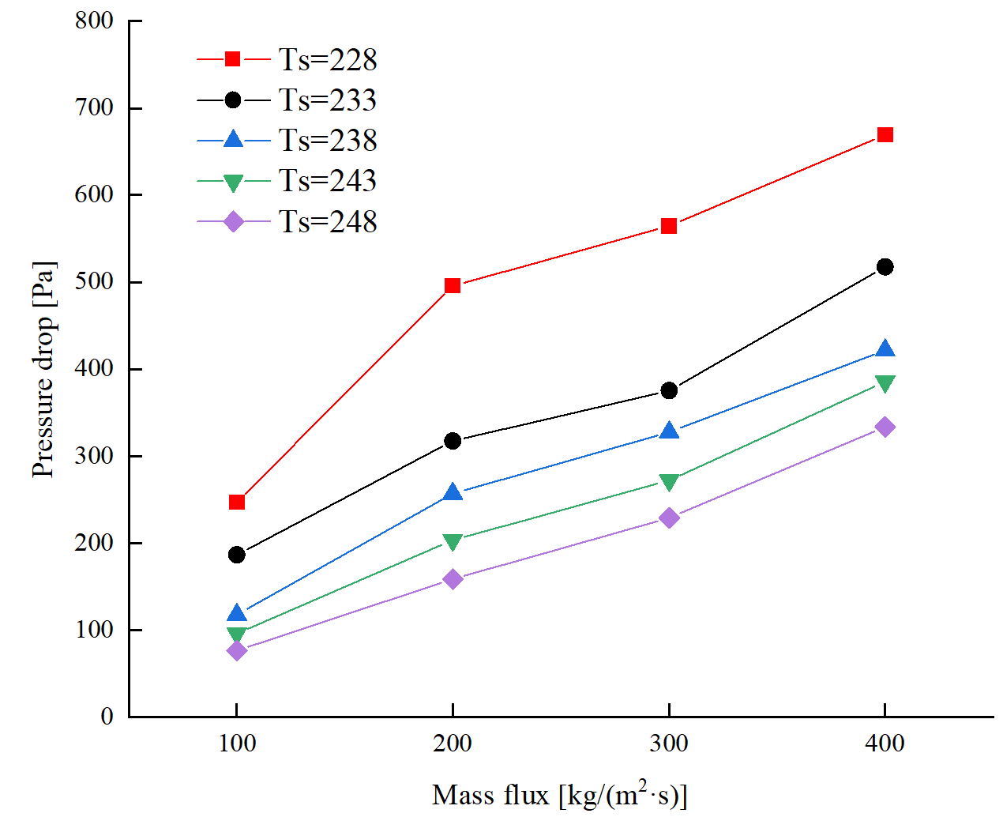
数值模拟
稳态特性分析
质量流率和饱和温度对传热系数、压降及相体积分数的影响
Notes:
蒸发过程：
1：质量流量和饱和温度对于出口处的气相体积分数都是负面影响，因为质量越大速度越大，不利于充分换热和相变；壁温一定，蒸发温度越高，换热温差越小，相变部分越小。
2：质量流量越大，换热系数越大，因为在本文研究的蒸发温度范围内，液-气密度比大，对流沸腾占比大，受质量影响大。随着蒸发饱和温度上升，气泡临界半径减小，气泡分离加剧，核沸腾成为主要机制，受质量流量的影响就会变小。饱和温度越高，入口液相速度越大，换热系数也越大。
3：质量流量越大，阻力越大，因为速度的提升；而饱和温度上升，压降减小，是因为温度升高，占主要比例的液体粘度在减小，同时两相间摩擦力减小。
冷凝过程
1：温度越高，换热温差越大，所以产生的液相更多。G越大，液相越小；
2：G大，换热强，主要是流速增加和边界层的减小；
随着饱和温度上升，换热系数增加；
比热增加，增加h；
蒸汽密度增加，减小h，因为入口速度减小，并且密度增加导致单位体积制冷能力增加；
表面张力减小，增加h，液膜厚度减小，管壁对流换热增强；
气体导热系数增大，液体的减小，主流相是气体，也是利于增加h；
3：G越大，压降越大，T越大，两相间速度差减小，摩擦减小。

Slide 4
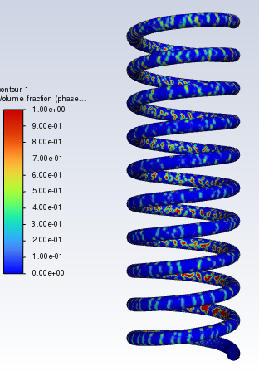
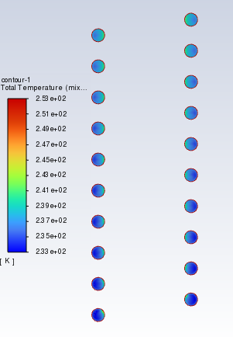
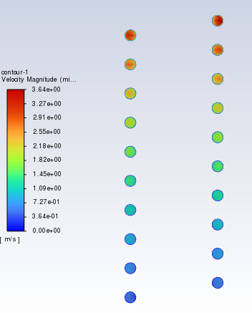
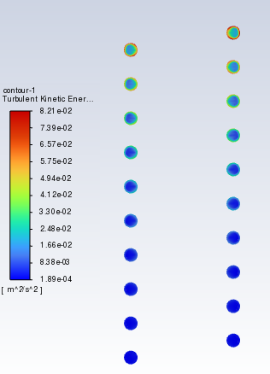
数值模拟
气液相分布
温度分布
速度分布
湍动能分布

Slide 5
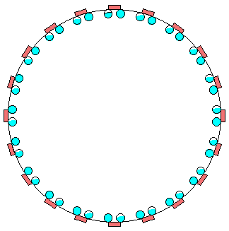
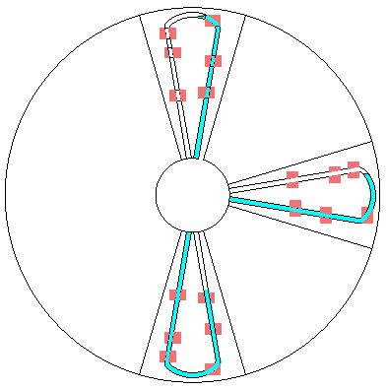
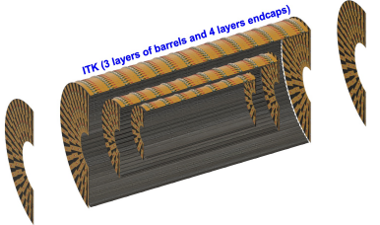
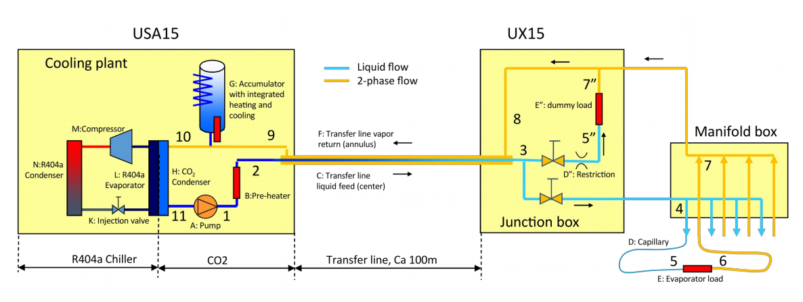
思路整理
模拟：
考虑重力影响
布管方向
二氧化碳气化率
相分离
尺度效应
筒体
端面
2
3
实验：
1、冷源√
2、压力维持及液体泵送
3、保温及压降
4、蒸发降温
4
1

Slide 6
思路整理
制冷量建议
冷量选择至少能覆盖2个扇面的发热量，即4kW，另考虑损失，建议制冷量不小于5kW
1、重力、干度对管内流量分布、蒸发流型、换热影响
2、二氧化碳体积流量约1.2L/min，液体泵较好选型

Slide 7
系统启动、工作点的控制以及稳态和瞬态的运行特性分析
压力稳定阶段、机械泵启动和加载热负荷三个过程
半导体制冷片和主回路支路协同控制

Slide 8
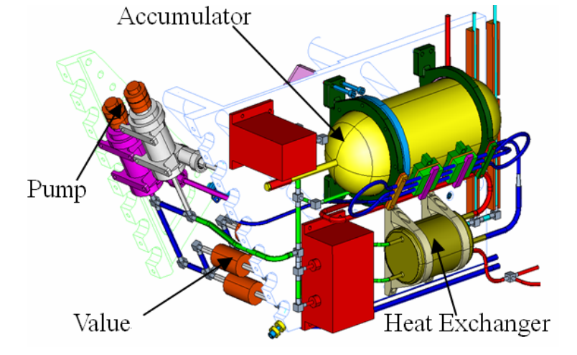
AMS-02 航天探测器布置

Slide 9
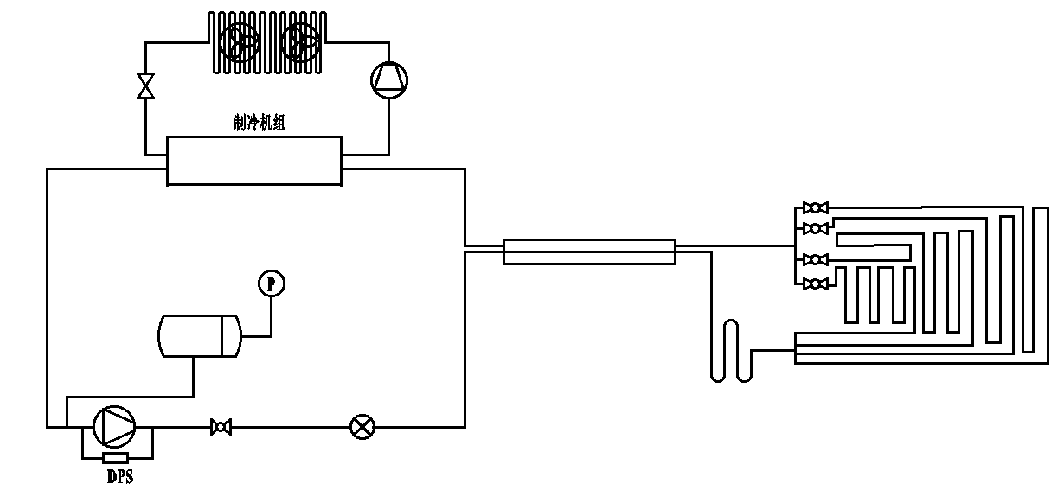

Slide 10
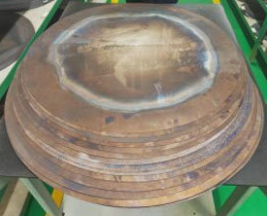
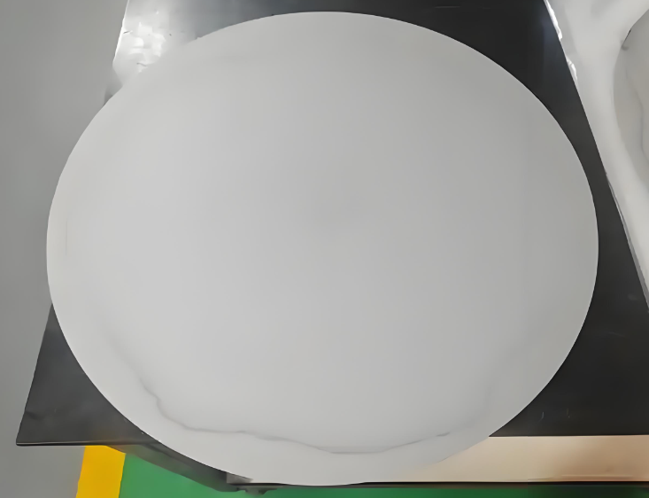
00Cr15Ni10

Slide 11
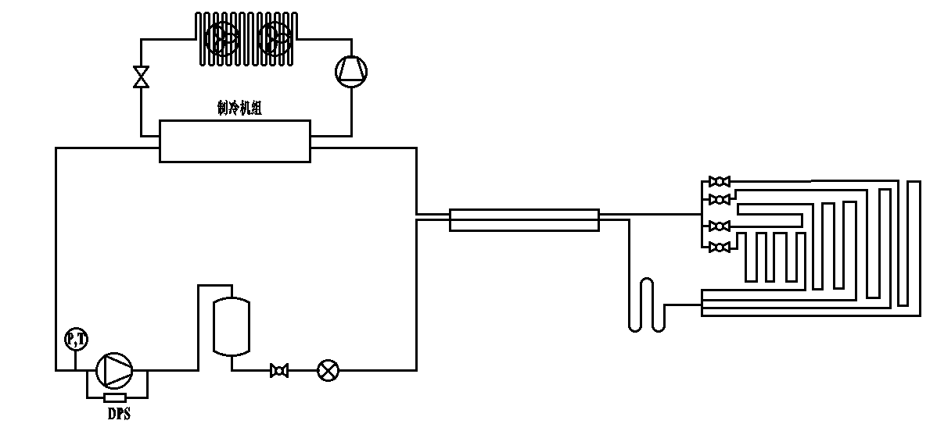

Slide 12
干度控制、压力控制
启动特性
稳态运行
瞬态特性

